Slide 1
Matière, Matériel et Matériau
Jihane El Idrissi, Romane Le Penru et Juliane Vigneron

Slide 2
Table des matières
I. Définition et équivalence espagnole des termes
II. Présentation du corpus
III. Spécificités d’emploi de chaque terme
IV. Emplois problématiques
V. Comment les enseigner?
Exercices
Bibliographie

Slide 3
I. Définition et équivalence espagnole des termes

Slide 4
Matière
DÉFINITIONS : substantif féminin.
Trésor de la Langue Française informatisé :
Philosophique, physique. Substance dont sont faits les corps perçus par le sens et dont les caractéristiques fondamentales sont l’étendue et la masse. Ex : une planète.
Larousse :
Substance constituant les corps, douée de propriétés physiques. Ex : un astre.
Ce qui constitue le sujet d’un ouvrage, d’un discours, le contenu d’une étude. Ex : la matière, le contenu d’un roman.
Matière première, matière noire, matière scolaire,…
SYNONYMES : substance, élément / sujet, thème
ANTONYMES : âme, esprit

Slide 5
Matériel
DÉFINITIONS : substantif masculin et adjectif.
Trésor de la Langue Française informatisé :
Nom masculin. Ensemble des équipements et outillages utilisés dans un service, une exploitation, dans le cadre d’une activité. Ex : matériel agricole, médical,…
2. Adjectif. Relatif aux nécessités de la vie quotidienne. Domaine des choses matérielles. Ex : un problème matériel
Larousse :
Nom masculin. Ensemble d’éléments susceptibles d’être exploités, élaborés scientifiquement, d’être analysés.
Matériel informatique (souris, écran), médical (seringue, gants), militaire (char, bottes)…
SYNONYMES : équipement, outil
ANTONYMES : abstrait

Slide 6
Matériau
DÉFINITIONS : substantif masculin.
Trésor de la Langue Française informatisé :
Type de matière qui entre dans la construction d’un objet fabriqué. Ex : métal, béton,…
Type d’élément qui entre dans la composition de quelque chose. Ex : matériau d’un sondage
Larousse :
Les matériaux sont classés en grandes catégories : métaux, céramiques, verres, textiles, polymères, pierres et bétons, matériaux composites naturels (bois) ou artificiels.
SYNONYMES: élément, ressource, document
ATTENTION : pour les trois termes → Sens 1 : concret / Sens 2 : abstrait.

Slide 7
Attention aux pluriels !
Matière
Matériel
Matériau

Slide 8
Attention aux pluriels !
Matière
Matériel
Matériau
Matières
Matériels
Matériaux

Slide 9
Un peu d’Histoire…
Matérial
Matériel – Langue des Sciences humaines
Nécessité d’un pluriel : Matériels
Matériaux
Matériaux – Langue de l’architecture, du bâtiment
Nécessité d’un singulier : Matériau
Aujourd’hui, « matériel » est surtout employé comme nom collectif.

Slide 10
Équivalence
Équivalence « Matière » :
Substance biologique, physique : materia / material
Substance dont une chose est faite : materia / material
Élément analysable : materia
Équivalence « Matériel » :
Équipement : material / equipamiento / equipo
Élément analysable : material
Équivalence « Matériau » :
Substance, matière : material
Matière pour la construction : material
Élément analysable : material

Slide 11
II. Présentation du corpus

Slide 12
Sur 100 occurrences (Sketch Engine + Google Actualités)
Ex : la pierre brute

Slide 13
10 occurrences en tant qu’adjectif / 90 en tant que nom
Ex : souris, écran
Ex : char, armes
Ex : matériel de bureau

Slide 15
En résumé
3 équivalences possibles : material / materia / equipamiento
Attention à l’emploi des pluriels de « matériel » et de « matériau »
Matière | Matériel | Matériau
Substance, chose physique | Ensemble d’outils, d’équipement | Architecture, bâtiment
En opposition à l’abstraction

Slide 16
III. Spécificités d’emploi de chaque terme

Slide 17
Sans ambiguïté
« Matière » utilisé dans les locutions suivantes :
En la matière
En matière de
Donner, être matière à
Entrer en matière
Table des matières
Matière première
« Matériel » utilisé comme adjectif :
L’univers matériel
Un problème matériel
Une preuve matérielle
Des dégâts matériels

Slide 18
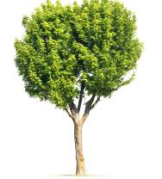
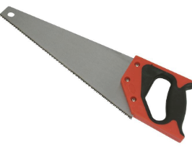
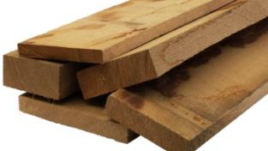
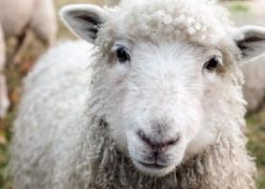
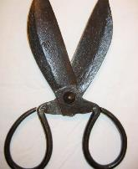

Pas de synonymie mais emploi ambigu
Matière
Matériel
Matériau

Slide 19
IV. Emploi problématique

Slide 20

Cas de synonymie dans le domaine des sciences humaines et sociales
- Elle a puisé le matériau (ou : la matière) de son roman dans ses propres souvenirs.
- Les écrits de l’auteur ont fourni un matériau (ou : un matériel ou une matière) riche et utile à la connaissance de cette période charnière dans l’histoire du pays.
- La collecte du matériel linguistique qui a servi à l’élaboration de l’ouvrage s’est étalée sur plus de dix ans.
Exemples tirés de la Banque de Dépannage Linguistique

Slide 21
V. Comment les enseigner?

Slide 22
Sens 1 : quelle(s) solution(s) ?
Matière | Matériel | Matériau
Locutions Textile, … | Adjectif Ustensiles et équipement | - Français de spécialité (construction)
Chaque terme a une utilisation propre et réservée à un domaine en particulier.
Sens 2 : vers un emploi de « matière »?
Termes interchangeables et nuance d’utilisation très fine.
Utilisation hors champs définis précédemment emploi de « matière » plus sûr car plus fréquent et plus général.

Slide 23
Exercices

Slide 24
1.
Léon est menuisier. Il réalise le plus souvent des portes et des parquets en bois. Ce qu’il préfère c’est le chêne car c’est un bois très facile à travailler. Pour le découper en planches, il utilise une scie et un mètre. Il les assemble ensuite à l’aide d’un marteau et de clous.
Matière :
Matériel :
Matériau :
2.
Les résultats du sondage ont servi de ____________ de base à l’étude en cours.
L’équipe est rentrée avec un(e) __________ ethnographique d’une valeur inestimable.

Slide 25
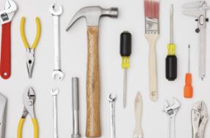
1.
Léon est menuisier. Il réalise le plus souvent des portes et des parquets en bois. Ce qu’il préfère c’est le chêne car c’est un bois très facile à travailler. Pour le découper en planches, il utilise une scie et un mètre. Il les assemble ensuite à l’aide d’un marteau et de clous.
Matière : chêne – bois
Matériel : scie – mètre – marteau – clous
Matériau : bois – planches
2.
Les résultats du sondage ont servi de matériau (ou : de matériel ou de matière) de base à l’étude en cours.
L’équipe est rentrée avec un matériel ethnographique d’une valeur inestimable.

Slide 26
Bibliographie

Slide 27
Bureau de la traduction – Termium Plus – Clefs du français pratique
www.btb.termiumplus.gc.ca [consulté le 12/10/2019]
Centre National de Ressources Textuelles et Lexicales
https://www.cnrtl.fr [consulté le 12/10/2019]
Google Actualités [consulté le 13/10/2019]
Larousse en ligne
https://www.larousse.fr [consulté le 12/10/2019]
Larousse en ligne, dictionnaire bilingue Français – Espagnol
https://www.larousse.fr/dictionnaire/francais-espagnol [consulté le 12/10/2019]
Le Trésor de la Langue Française informatisé
http://atilf.atilf.fr [consulté le 12/10/2019]
Office québécois de la langue française – Banque de dépannage linguistique
http://bdl.oqlf.gouv.qc.ca/bdl [consulté le 12/10/2019]
Real Academia Española - Diccionario de Lengua Española
https://dle.rae.es/?id=DgIqVCc [consulté le 12/10/2019]
Sketch Engine
https://www.sketchengine.eu [consulté le 13/10/2019]

Slide 28

Merci de votre attention !

